Slide 1
Presentación interactiva
CF15_A_2.1_La máquina y sus partes - ajustes
Recomendaciones generales:
Elaborar interactivo de acuerdo con las indicaciones de los Slides.
Las imágenes suministradas son referentes que los expertos han indicado para cada uno de los procesos, en caso de que la calidad no sea óptima para uso deben rehacerse o redibujarse para poder mostrar la información con claridad y calidad. GRACIAS.

Slide 2
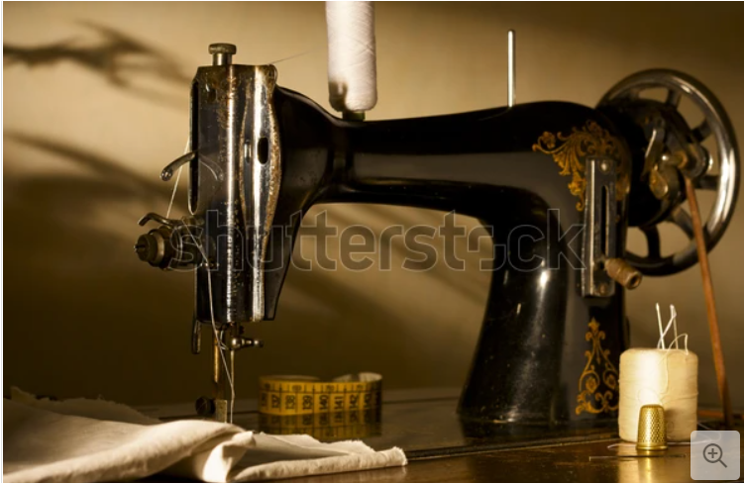
Indicaciones para la producción
Aspectos generales
Aspectos particulares
Elaborar una portada con cuatro botones que conectarán con los Slides como se indica a continuación.
Botón aspectos generales: conecta con el slide 3.
Botón: aspectos particulares conecta con el slide 4?
Botón: ajustes a las máquinas conecta con el slide 5?
Botón: alimentación o transporte conecta con el slide 17?
La máquina y sus partes
Ajustes a las máquinas
Referencias de las imágenes:
https://www.shutterstock.com/es/image-photo/antique-sewing-machine-80147683
Alimentación o transporte

Slide 3

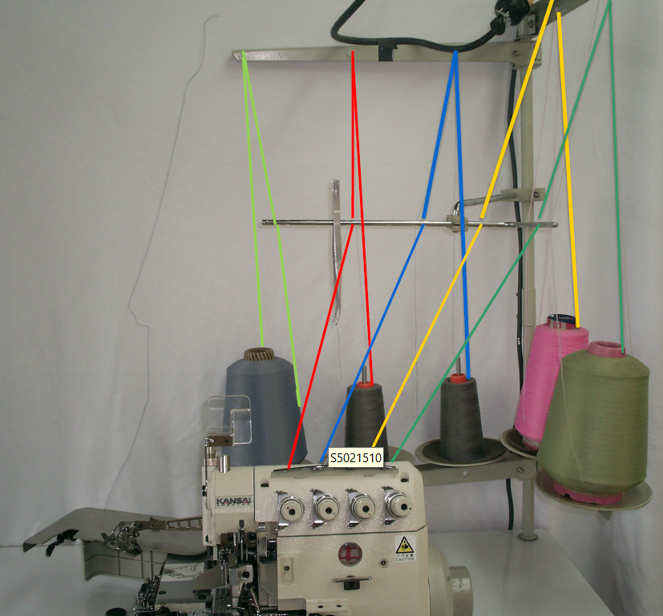
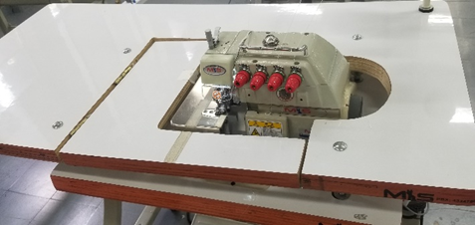
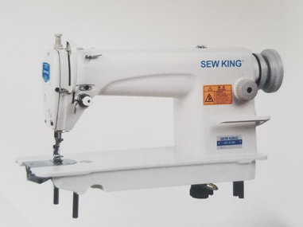
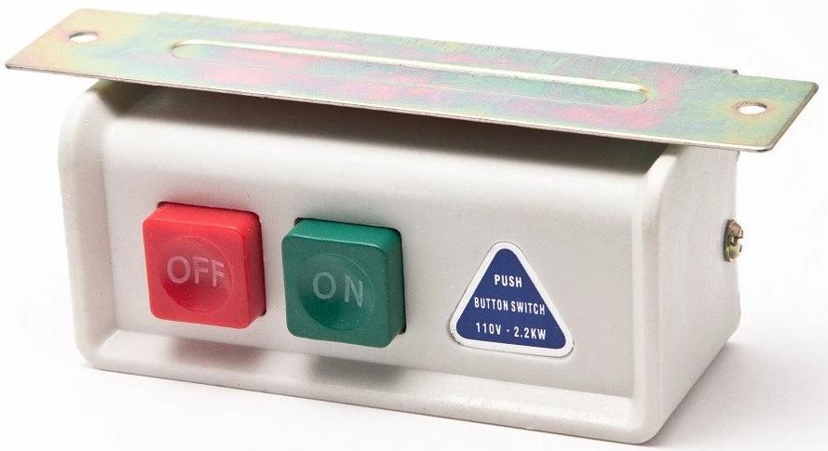
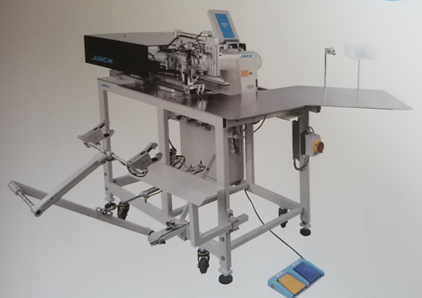
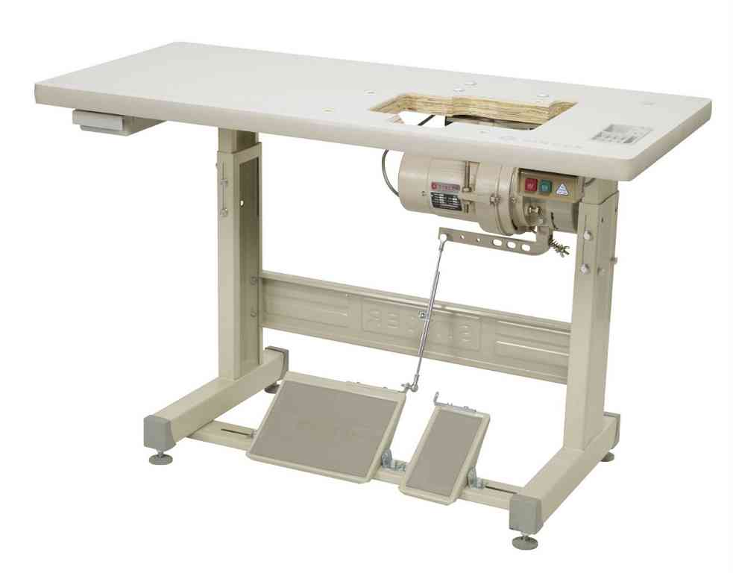
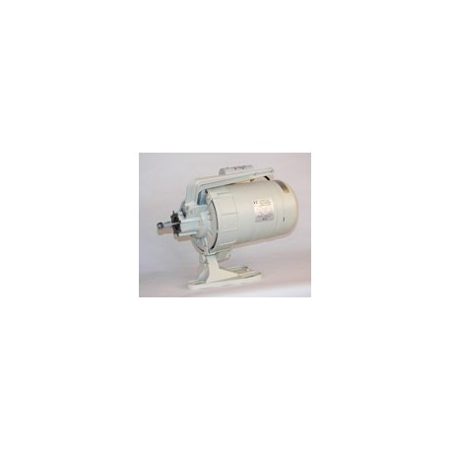
Indicaciones para la producción
Aspectos generales
Información para el botón aspectos generales:
Elaborar infográfico, se puede modificar toda la estructura, respetando imagen y texto asociados en los recuadros.
Incluir botón de cierre para regresar al slide 2.
Mueble: es la parte que sostiene el cabezote y sirve además para colocar la costura.
Portaconos: permite posicionar el cono de hilo en la máquina para el enhebrado.
Cabezote o cabeza de la máquina:
contiene el conjunto de mecanismos que forman la puntada y transportan la tela.
Interruptor: encargado de encender y apagar la máquina
Herraje : soporte metálico que sostiene la máquina.
Referencias de las imágenes:
Fotos Fuente: elaboración propia (portacono, mueble)
Catálogo máquinas de coser-Importaciones Santafe
Motor: encargado de llevar la fuerza a la máquina
poniéndola en movimiento.
Pedal: junto con el motor, pone en movimiento la máquina.

Slide 4
Aspectos particulares
Indicaciones para la producción
Algunas partes de máquinas. Se tornan aspectos particulares, debido a la posición, la forma o la función que cumplen dentro de la máquina.
Por citar un ejemplo: el regulador de puntada en las máquinas planas y fileteadoras cumple la misma función, pero no se mueve igual y no se encuentran en la misma posición; sin embargo, en esta oportunidad se enfatiza en algunos elementos importantes dentro de la formación de la puntada.
Información para el botón aspectos particulares.
Diagramar un cuadro con pestañas interactivas, la intención es que al hacer clic sobre la pestaña se muestre la información en la ventana. El cuadro de pestañas se puede mostrar vertical u horizontal.
La pestaña que está mostrando la información debe aparecer en un color diferente para que se destaque de las demás, que deben aparecer opacas para denotar que están apagadas o que no muestran la información actual.
Información para cada pestaña en el recuadro inferior de este slide.
Incluir botón de cierre para regresar al slide 2.
Tensores
La descripción debe aparecer aquí
Guía hilos
Palanca tira hilo
Regulador de puntada
Barra de aguja
Barra prensatela
Tornillo regulador presión prensatelas
Referencias de las imágenes:
Haga clic en cada pestaña para conocer la información
Tensores: este mecanismo tiene como función regular la tensión del hilo de la aguja y controlar la alimentación del hilo para la formación de la puntada.
Guía hilos: sirve para guiar el hilo durante todo su recorrido.
Palanca tira hilo: es un dispositivo que tira la cantidad de hilo justa de la aguja desde su suministro. Suelta la cantidad necesaria para la formación de la puntada y saca el hilo sobrante para fijar las puntadas.
Regulador de puntada: regula el tamaño de la puntada; mientras menos es el número más pequeña es la puntada.
Barra de aguja: su movimiento es rectilíneo vertical, sostiene la aguja en posición.
Barra prensatela: barra que sujeta el prensatela o pie de la máquina.
Tornillo regulador presión prensatelas: este tornillo sirve para regular la presión que hay entre el prensatelas y la alimentación.

Slide 5
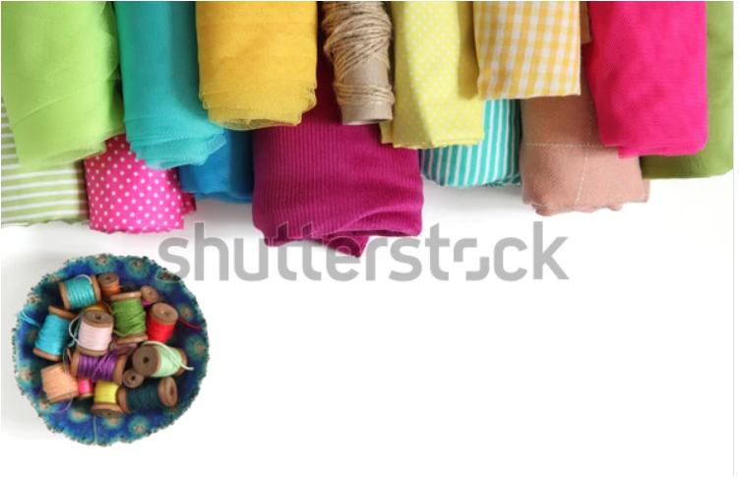

Indicaciones para la producción
Ajustes a las máquinas
Información para el botón: Ajustes a las máquinas.
Incluir botón de navegación adelante.
Diagramar de acuerdo con el diseño del slide.
En la industria de la confección, las telas, los hilos, las agujas y demás materiales son muy variables. A esto se suman los diseños, que son cambiantes como el tiempo. Si hablamos de diseño, hablamos de prendas, y las prendas se encuentran para muchos usos, como son: ropa interior, ropa hogar, calzado, ropa exterior, carpas protectoras, velas de viento, maletas, estuches, etc. Para poder realizar cualquier operación en una de estas prendas, se necesita una combinación de costura; esta combinación de costura la llamamos ajuste.
Referencias de las imágenes:
https://www.shutterstock.com/es/image-photo/rolls-colored-fabric-on-black-background-392408785

Slide 6
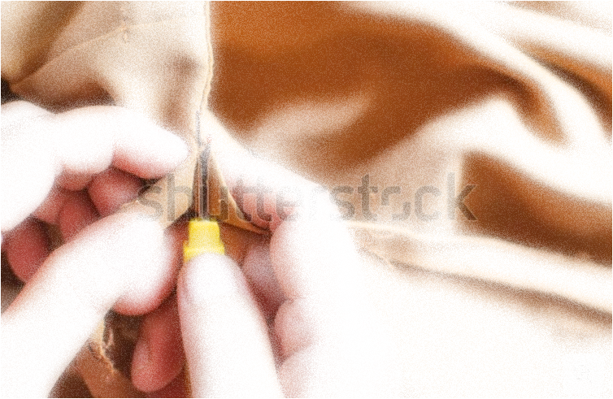

Indicaciones para la producción
Incluir botones de navegación adelante y atrás.
Diagramar de acuerdo con el diseño del slide.
Muchos problemas de costura, como el deslizamiento de la tela y el fruncido de la costura, pueden solucionarse comprendiendo los tipos y funciones de los alimentadores y prensatelas (ajustes).
Para poder entender el desplazamiento de los materiales a coser y los problemas que estos nos pueden ocasionar por una mala selección del ajuste, se debe entender el funcionamiento y la importancia de cada uno de los elementos que lo componen en los diferentes tipos de máquina.
Referencias de las imágenes:
https://www.shutterstock.com/es/image-photo/hands-seamstress-using-seam-ripper-rip-1751440088

Slide 7
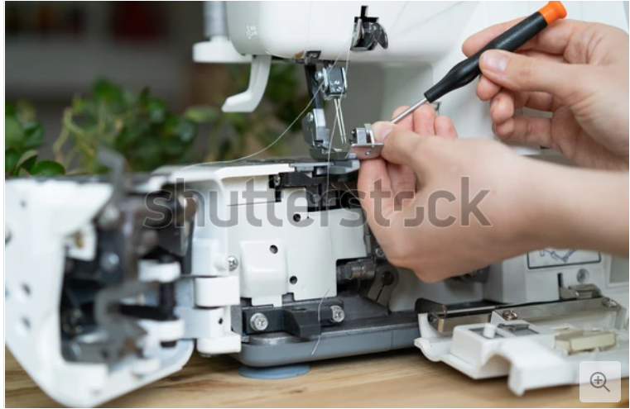
Indicaciones para la producción
Por consiguiente, se manejan dos tipos de ajuste: uno, cuando encontramos máquinas de una, dos o más agujas; esto permite que se ajusten las máquinas según el tipo de material a trabajar, si es liviano (licras), si es semipesado (dacrón) o si es pesado (jean). Y el otro ajuste describe la distancia entre agujas; debido a ello, entra otro elemento en el conjunto, el soporte de las agujas.
Diagramar de acuerdo con el diseño del slide.
Incluir botones de navegación adelante y atrás.
En complemento, el ajuste deriva básicamente en el agarre del diente respecto al tipo de tela.
Referencias de las imágenes: https://www.shutterstock.com/es/image-photo/repair-sewing-equipment-overlock-hand-screwdriver-1729715026

Slide 8
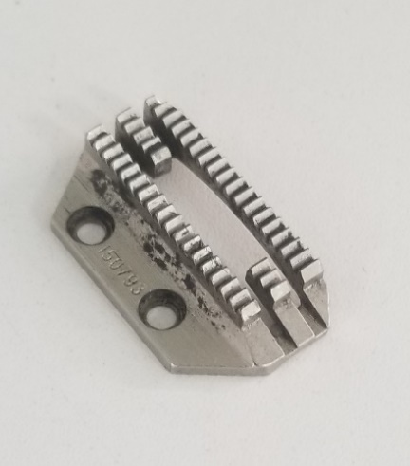
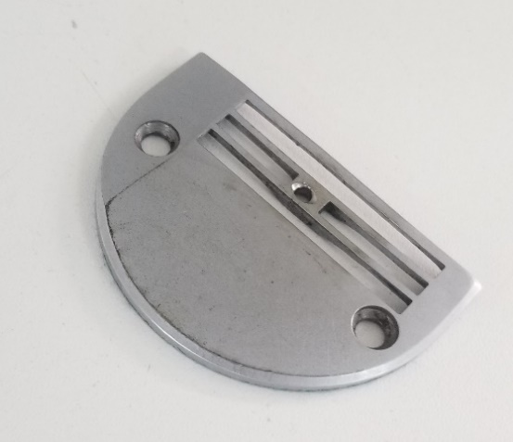
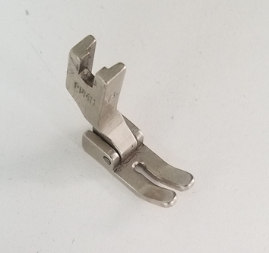
A continuación se detalla cada componente del ajuste:
Prensatelas: Es el encargado de apoyar el material contra el diente para que pueda ser transportado. La presión que se le debe dar varía de acuerdo con el material, porque si la presión no es la adecuada, la apariencia de la costura no será la requerida.
Problemas por una presión inadecuada, pues el prensatelas solo hace contacto con la tela superior:
1. Cuando la presión es demasiada, el diente, en su ascenso, puede dañar la tela, o como la fricción con la tela superior es demasiada, al terminar la costura, la tela superior es más extensa que la inferior, con una apariencia lisa por encima y recogida por debajo.
2. Cuando la presión es poca, la tela no alcanza a incrustarse en el diente, ocasionando que esta se pegue, y varía la cantidad de puntadas por pulgada.
Nota: El ancho de la base del pie prensatelas debe de ser igual al ancho del diente y cubrirlo en un 90% de su recorrido.
Indicaciones para la producción
Ajuste de plana
Diente: Este dispositivo mecánico es el encargado de desplazar el material a coser. El diente, para poder desplazar el material, debe sujetarlo, esa función la realiza con la parte superior, que hace contacto con la tela y, en el momento que comienza a transportarlo por efecto de la fricción, la tela se incrusta entre la separación de los dientes y es así como el diente desplaza el material.
Planchuela: Es la que sirve de apoyo al material cuando el diente se encuentra regresando; además, viene provista de un orificio que es el lugar de penetración de la aguja; este orificio varía de acuerdo al ajuste, pues él debe de ser un 40% más amplio que la hoja de la aguja. La planchuela tiene carriles; estos deben ser iguales al número de carriles del diente; además, el diente debe de desplazarse en la totalidad del carril de la plancha.
Diagramar de acuerdo con el diseño del slide.
Incluir botones de navegación adelante y atrás.
Referencias de las imágenes:
Figura: Dientes
Fuente: elaboración propia
Figura: Planchuela
Fuente: elaboración propia
Figura: Pie prensatela
Fuente: elaboración propia
Dientes
Planchuela
Pie prensatelas

Slide 9
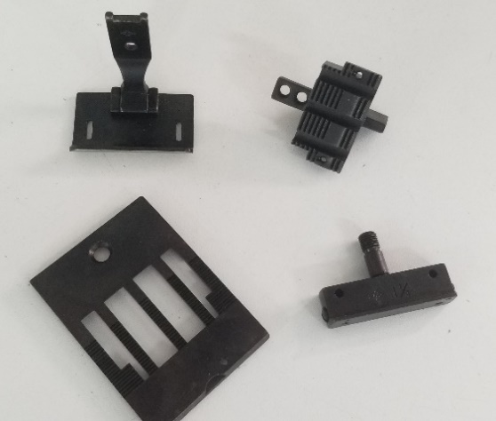
Indicaciones para la producción
Ajuste de máquina dos agujas
Diagramar de acuerdo con el diseño del slide.
Incluir botones de navegación adelante y atrás.
Conjunto de elementos mecánicos para la máquina plana dos agujas
Ajuste máquina plana 2 agujas
Ajuste máquina plana 2 agujas
Referencias de las imágenes:
Figura: Ajuste Maquina plana 2 agujas
Fuente: elaboración propia

Slide 10
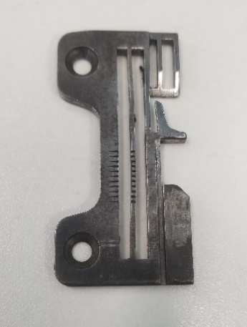
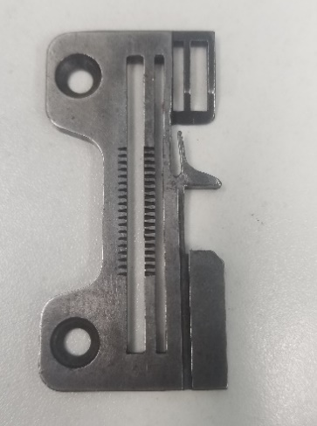
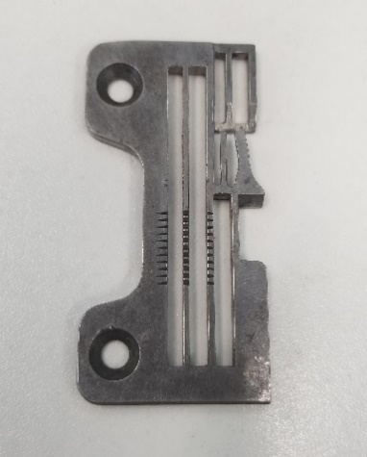
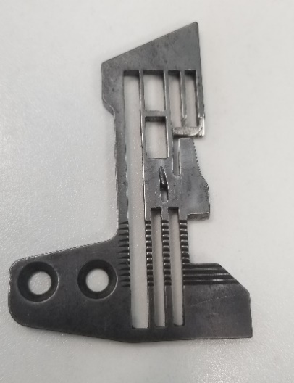
Indicaciones para la producción
Diagramar de acuerdo con el diseño del slide.
Incluir botones de navegación adelante y atrás.
Ajuste de prensatelas
Conjunto de elementos mecánicos para la máquina fileteadora de acuerdo con el acabado de la prenda
Referencias de las imágenes:
Figura: Prensatelas
Fuente: elaboración propia
Planchuela fileteadora
Minifilete o rollito
Puntada de refuerzo
Puntada de seguridad

Slide 11
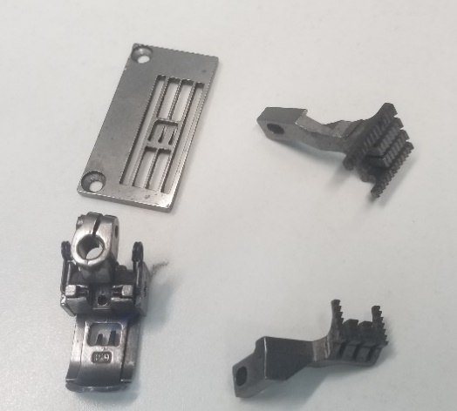
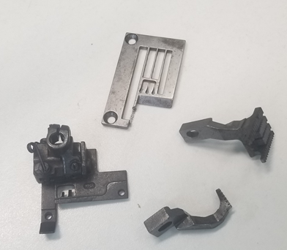
Indicaciones para la producción
Ajuste recubridora
Diagramar de acuerdo con el diseño del slide.
Incluir botones de navegación adelante y atrás.
Conjunto de elementos mecánicos para la máquina recubridora de acuerdo con el tipo de acabado en la prenda
Ajuste recubridora en F
Ajuste recubridora en D
Referencias de las imágenes:
Figura: Ajuste recubridora en D.
Figura: Ajuste recubridora en F.
Fuente: elaboración propia
Catálogo máquinas de coser-Importaciones Santafe

Slide 12
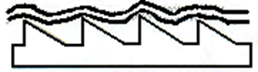
Indicaciones para la producción
Diente
Este dispositivo mecánico es el encargado de desplazar el material a coser. El diente, para poder desplazar el material, debe sujetarlo, esa función la realiza con la parte superior que hace contacto con la tela. En el momento que comienza a transportarlo por efecto de la fricción, la tela se incrusta entre la separación de los dientes, y es así como el diente desplaza el material.
Diagramar de acuerdo con el diseño del slide.
Incluir botones de navegación adelante y atrás.
El diente, para poder desplazar el material, debe sujetarlo, esa función la realiza con la parte superior que hace contacto con la tela. En el momento que comienza a transportarlo por efecto de la fricción, la tela se incrusta entre la separación de los dientes, y es así como el diente desplaza el material.
Arrastre de material semipesado
Referencias de las imágenes:
Figura: Arrastre de Material semipesado
Fuente: Grupo de instructores de mantenimiento de máquinas

Slide 13
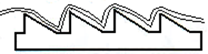
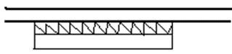
Indicaciones para la producción
Los dientes vienen de diferentes tamaños. Para diferenciarlos, se debe medir la cantidad de dientes que hay en una pulgada; o la separación existente entre ellos, si se mira en mm.
Para seleccionar los dientes, se debe tener en cuenta el material a coser.
Los dientes se encuentran de 16,18, 20 y 24 dientes por pulgada para telas tejidas normales, porque para materiales compactos, como el cuero y lonas, se encuentran dientes hasta de 2.5 mm de separación. También los hay piramidales, cuando superan los 24 dientes por pulgada, como en las familiares. Además, hay que tener en cuenta la cantidad de hileras del diente.
Cuando se selecciona el diente inadecuado, puede suceder lo siguiente.
Diagramar de acuerdo con el diseño del slide.
Incluir botones de navegación adelante y atrás.
1. Si la separación del diente es grande y el material delgado, cuando el diente transporta la tela, esta se incrusta entre el diente, haciendo olas, dando una costura con recogido.
2. Si la separación del diente es pequeña y el material grueso, cuando el diente transporta la tela, esta no es sujetada por el diente, ocasionando pega y daños en el material.
Referencias de las imágenes:
Figura: Nombre de la imagen
Fuente: Grupo de instructores de mantenimiento de máquinas
Arrastre de material pesado
Arrastre de material liviano

Slide 14

Indicaciones para la producción
Prensatelas
Es el encargado de apoyar el material contra el diente para que pueda ser transportado. La presión que se le debe dar al prensatelas varía de acuerdo con el material, porque si la presión no es la adecuada, la apariencia de la costura no es la requerida.
Problemas por una presión inadecuada, pues el prensatelas solo hace contacto con la tela superior:
Diagramar de acuerdo con el diseño del slide.
Incluir botones de navegación adelante y atrás.
1. Cuando la presión es demasiada, el diente, en su ascenso, puede dañar la tela o, como la fricción con la tela superior es demasiada, al terminar la costura, la tela superior es más extensa que la inferior, con una apariencia lisa por encima y recogida por debajo.
2. Cuando la presión es poca, la tela no alcanza a incrustarse en el diente, ocasionando que esta se pegue y varía la cantidad de puntadas por pulgada.
El ancho de la base del pie prensatelas debe ser igual al ancho del diente y cubrirlo en un 90% de su recorrido.
Referencias de las imágenes:

Slide 15
Indicaciones para la producción
Planchuela
Es la que sirve de apoyo al material cuando el diente se encuentra regresando, además, viene provista de un orificio que es el lugar de penetración de la aguja. Este orificio varía de acuerdo al ajuste, pues él debe ser un 40% más amplio que la hoja de la aguja. La planchuela tiene carriles, estos deben ser iguales al número de carriles del diente; además, el diente debe desplazarse en la totalidad del carril de la plancha.
Diagramar de acuerdo con el diseño del slide.
Incluir botones de navegación adelante y atrás.
Planchuela fileteadora
Referencias de las imágenes:
Figura: Planchuelas fileteadora
Fuente: Grupo de instructores de mantenimiento de máquinas

Slide 16

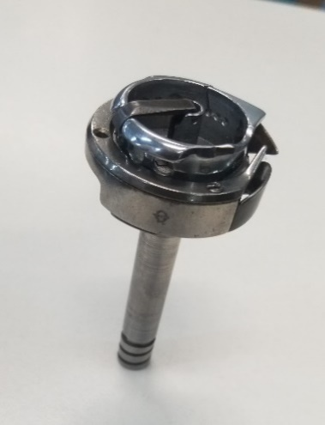

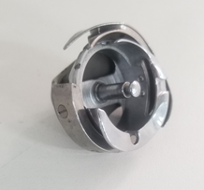
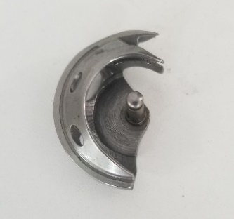
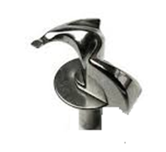
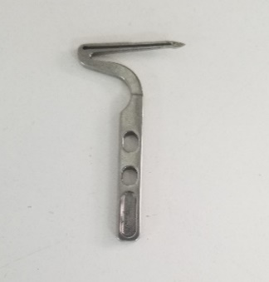
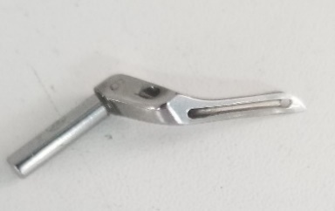
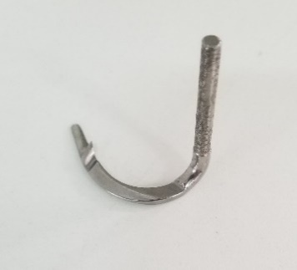
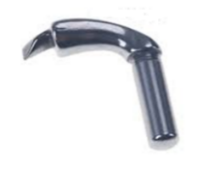
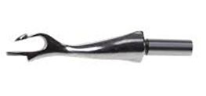
Indicaciones para la producción
Tomador de lazada
Es el elemento mecánico que, junto con la aguja, se encarga de formar la puntada. Estos elementos son auxiliados algunas veces en la formación de la puntada por otros elementos mecánicos.
Incluir botón de navegación atrás y botón de cierre para regresar a portada del slide 2,
Diagramar de acuerdo con el diseño del slide.
Disponer 6 botones tipo pop up-funcionamiento toll tip,
Clases de tomadores de lazada
Es un elemento mecánico que, junto con la aguja, sirve para formar las puntadas pertenecientes a la serie 300 (doble pespunte) dando revoluciones completas.
Haga clic sobre cada piñón para conocer la información.
Es un elemento mecánico que, junto con la aguja, sirve para formar las puntadas pertenecientes a la serie 300 (doble pespunte), su movimiento es oscilatorio.
Gancho rotatorio
Lanzadera
Este elemento es utilizado para producir la puntada de cadeneta a un hilo; siempre da revoluciones completas. Si la máquina tiene alimentación, trabaja solo con la aguja; pero si esto solo tiene transporte, necesita de un elemento auxiliar llamado extensor, para compensar la falta del alzador en máquina.
Fuente: Jinzen
Corchete
Recubridor
Referencias de las imágenes:
Figura: Imágenes
Fuente: Elaboración propia
Extensor
Looper
Elemento mecánico que, sin llevar ojo guía para el hilo, sí lleva hilo, el cual extiende sobre la tela superior al formar la puntada de cadeneta con recubridor. Dicho hilo es sostenido por el hilo de la aguja, cada que el material avance. Ejemplo: La puntada utilizada en algunas prendas interiores, tanto para dama como para hombre, usada para unir el resorte con la tela.
Es un elemento que tiene hilo propio, se puede enhebrar como las agujas, es decir, tiene ojo. Se usa para la elaboración de las puntadas de las series 400, 500, 600.
Este elemento mecánico es utilizado en la mayoría de las veces como auxiliar de los looper, corchetes, para formar varios tipos de puntadas de diferentes series.
Fuente: Jinzen
Es un elemento que tiene hilo propio, se puede enhebrar como las agujas, es decir, tiene ojo. Se usa para la elaboración de las puntadas de las series 400, 500, 600.

Slide 17
Indicaciones para la producción
Alimentación o transporte
Información para el botón alimentación y transporte.
Incluir botón de navegación adelante.
Diagramar de acuerdo con el diseño del slide.
De manera estrecha, la relación que tiene el ajuste con la alimentación o transporte (arrastre) es también factor diferenciador en la identificación de maquinaria para el proceso productivo. Sin embargo, los diferentes tipos de alimentación definen de algún modo el tipo de línea productiva del producto a realizar y más aún la cantidad de materiales que se utilizan en la industria, como tejidos, no tejidos, aglomerados, cueros, cuerinas, lonas y demás.
Cuando se habla de alimentación en la maquinaria de confección, se trata del desplazamiento del material a coser, pero en algunos casos no se desplaza el material si no la máquina, debido al peso del material, como al cerrar un colchón; esto nos ayuda a analizar y comprender la alimentación de la maquinaria de confección.
Referencias de las imágenes:

Slide 18
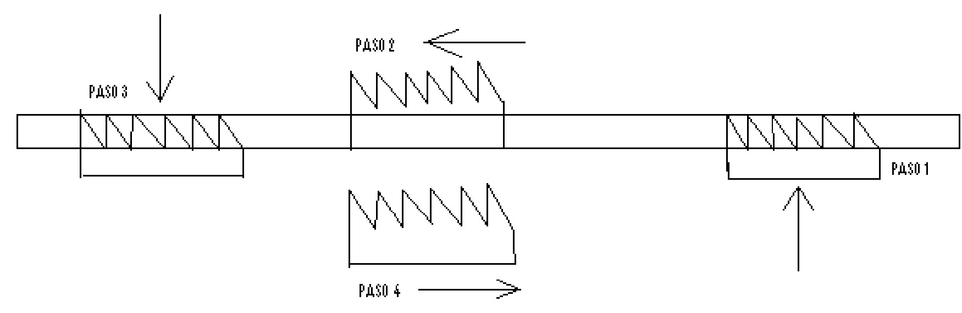
Indicaciones para la producción
Oscilante sencillo
Este tipo de alimentación lo realiza el diente siguiendo cuatro pasos y la secuencia solo se invierte cuando se remata. Los pasos son los siguientes.
Paso 1: el diente sube y aparece justamente encima de la plancha de aguja.
Paso 2: los dientes desplazan el material a coser.
Paso 3: los dientes descienden hasta la parte inferior de la plancha.
Paso 4: los dientes se regresan por la parte inferior de la plancha.
Diagramar de acuerdo con el diseño del slide.
Incluir botones de navegación adelante y atrás.
Oscilante sencillo
Referencias de las imágenes:
Figura: Oscilante sencillo
Fuente: Grupo de instructores de mantenimiento de máquinas
Este tipo de alimentación es utilizado por la mayoría de las máquinas.

Slide 19
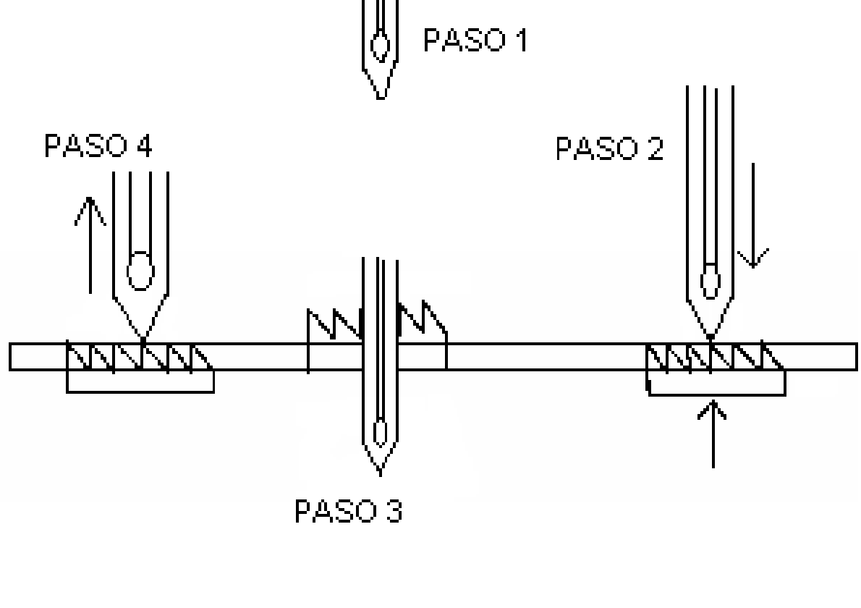
Indicaciones para la producción
Alimentación combinada
Este tipo de alimentación es realizada por el diente y la aguja, o sea que la barra de aguja también tiene cuatro pasos y se combina con el diente para desplazar el material.
Diagramar de acuerdo con el diseño del slide.
Incluir botones de navegación adelante y atrás.
Este tipo de alimentación es más utilizado en las máquinas de dos agujas.
Referencias de las imágenes:
Figura: Nombre de la imagen
Fuente: Grupo de instructores de mantenimiento de máquinas

Slide 20
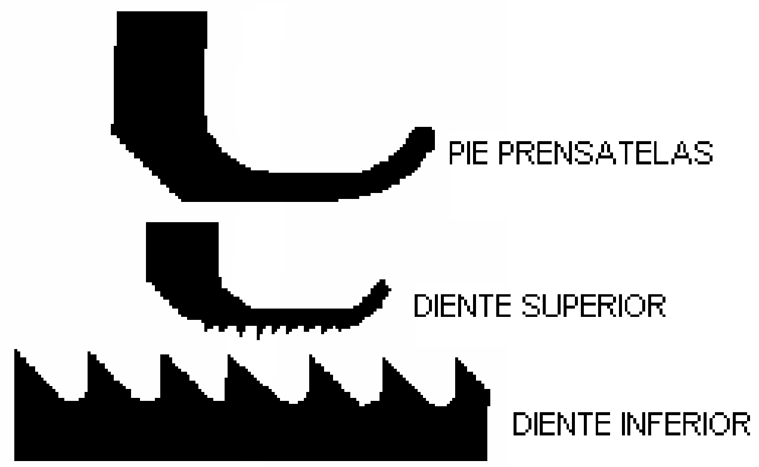
Indicaciones para la producción
Doble transporte
Las máquinas que tienen este tipo de alimentación parece que tuvieran un prensatelas dividido en dos partes, pero solo al accionarla se observa que la mitad del pie se levanta y hace un movimiento al unísono con el diente para desplazar el material a coser. Este diente superior tiene cuatro pasos, como lo hace la barra de aguja en la alimentación combinada; la diferencia es que el diente no penetra en el otro, sino que es por contacto con el material que este lo desplaza.
Diagramar de acuerdo con el diseño del slide.
Incluir botones de navegación adelante y atrás.
Referencias de las imágenes:
Figura: Nombre de la imagen
Fuente: Grupo de instructores de mantenimiento de máquinas
Este tipo de alimentación es muy utilizado en las máquinas de guarnecer.

Slide 21
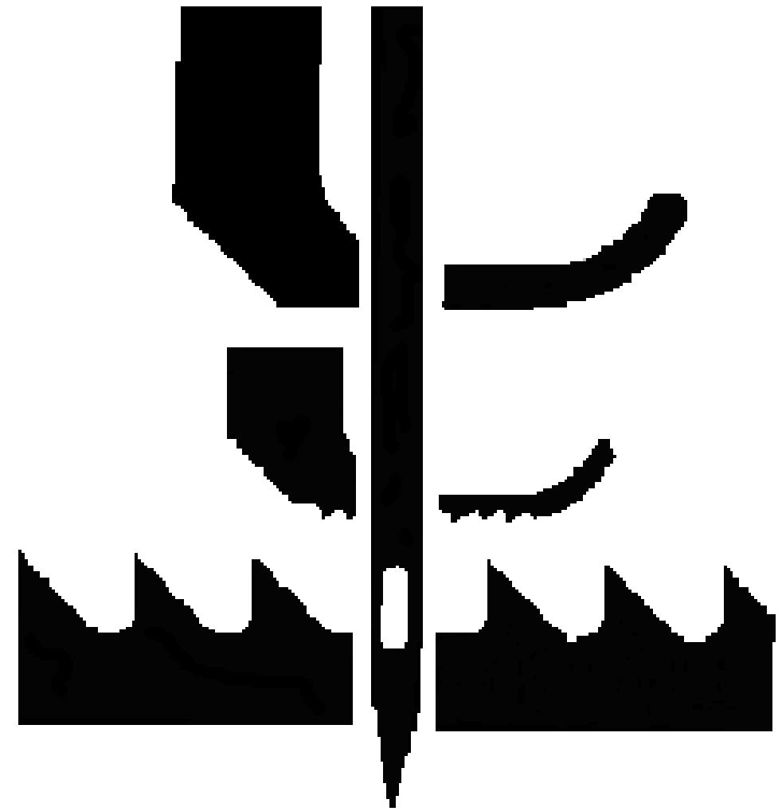
Indicaciones para la producción
Triple transporte
Es el tipo de alimentación más pesado que se conoce, pues son tres los encargados de desplazar el material a coser, y es la combinación de todas las anteriores, pues el material es desplazado por diente inferior, aguja y diente superior.
Diagramar de acuerdo con el diseño del slide.
Incluir botones de navegación adelante y atrás.
Triple transporte
Referencias de las imágenes:
Figura: Triple transporte
Fuente: Grupo de instructores de mantenimiento de máquinas

Slide 22
Indicaciones para la producción
Diagramar de acuerdo con el diseño del slide.
Incluir botones de navegación adelante y atrás.
Alimentación continua
Este tipo alimentación, como su nombre lo dice, es constante, o sea que el material no se detiene, siempre está siendo desplazado en el momento de costura. Es empleado principalmente en algunas máquinas autómatas, como la ojaladora sencilla, y en máquinas automáticas, como las ribeteadoras y pagadoras de bolsillo.
Referencias de las imágenes:
Figura: Nombre de la imagen
Fuente: Grupo de instructores de mantenimiento de máquinas

Slide 23
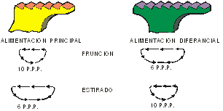
Indicaciones para la producción
Alimentación por diferencial
Es aquel que está formado por un par de dientes independientes, con movimiento propio cada uno de ellos; su sincronización es idéntica.
Oscilante sencillo se utiliza para hacer que uno de los dientes tenga un mayor o igual recorrido que el otro, de acuerdo con las necesidades, ya sea para recoger o estirar la tela.
Incluir botón atrás y botón de cierre para regresar al slide 2.
Diagramar de acuerdo con el diseño del slide.
Alimentación por diferencial
Referencias de las imágenes:
Figura: Alimentación principal vs. Alimentación diferencial.
Fuente: Grupo de instructores de mantenimiento de máquinas
P.P.P.: puntadas por pulgada.

